Slide 1
ČOVEK KAO BIOLOŠKO BIĆE
-Telo čoveka, karakteristični delovi, organi i njihova funkcija
-Zdravstveno obrazovanje
-Pravilna ishrana

Slide 2
Telo čoveka, karakteristični delovi, organi i njihova funkcija
A) Razvojni ciljevi
-osposobiti decu da usvoje telesnu šemu i saznaju telesne mogućnosti sopstvenog tela;
-na simboličan i slikovit način upoznati decu sa funkcijom pojedinih delova tela i interesantnih organa;
-osposobiti decu da prepoznaju pet osnovnih čula, odnosno delove tela odgovorne za osećaje vida, sluha, dodira, mirisa i ukusa;
-adekvatnim odgovorima zadovoljiti dečju radoznalost o seksualitetu, polnim razlikama (dimorfizmu) i rađanju.

Slide 3
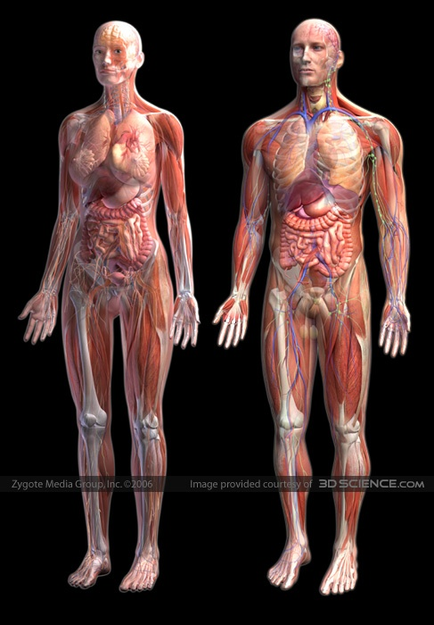
B) Osnovni sadržaj tematske jedinice

Slide 4
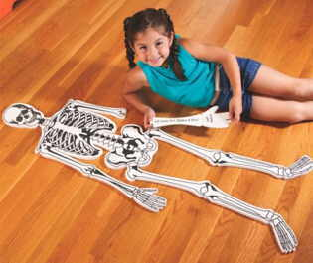
C) Mogući način predstavljanja sadržaja tematske jedinice deci u predškolskoj ustanovi
Usvajanje telesne šeme i telesnih mogućnosti
Zanimljivi delovi tela i organi
Senzorna percepcija i čula
Seksualitet i reprodukcija čoveka

Slide 5
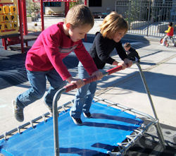
Usvajanje telesne šeme i telesnih mogućnosti
-deca izgrađuju sopstveni identitet (socijalizacija deteta)
-granice mogućnosti deteta su dinamične i promenljive (‘’mala bol’’)
-likovno izražavanje i telesna organizacija

Slide 6
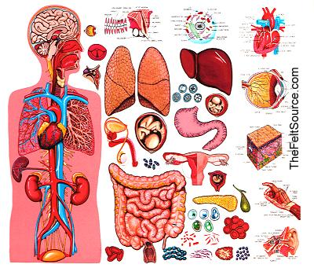
Zanimljivi delovi tela i organi
-deca pokazuju veliko interesovanje za anatomiju svog tela (na simboličan i slikovit način)
deca mlađe grupe/deca starije grupe

Slide 7
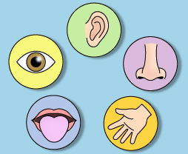
Senzorna percepcija i čula
-prvo, koji organ odgovoran za određeno čulo (oči-vid, uši-sluh, nos-miris, jezik-ukus, koža-dodir)
-drugo, odgovarajućim igrama i aktivnostima stimulisati razvoj čula
multisenzorni/unisenzorni pristup

Slide 8
Seksualitet i reprodukcija čoveka
-veliko interesovanje dece
-vaspitač: naučno egzakno prilagođeno dečjem uzrastu, a suptilnije stvari roditelji (time se utire put otvorene komunikacije na ovu temu)
‘’doktor’’-’’privatnost’’
‘’Odakle dolaze bebe?’’

Slide 9
Zdravstveno obrazovanje
A) Razvojni ciljevi
U predškolskoj ustanovi potrebno je:
- osposobiti decu da prave razliku između bolesti i zdravlja, kao i da u specifično pripremljenoj sredini prepoznaju situacije koje unapređuju zdravlje, ili su štetne po njega;
- raditi na razvijanju i uspostavljanju pravilnih navika u održavanju dnevne higijene, zdravlja zuba i fizičkih aktivnosti.

Slide 10
B) Osnovni sadržaj tematske jedinice
Bolesti čoveka

Slide 11
C) Vaspitno-obrazovni rad sa decom predškolskog uzrasta na temu zdravstvenog obrazovanja
Opšte zdravstvene navike
Zdravlje zuba
Usvajanje higijenskih navika
Fizičke aktivnosti

Slide 12
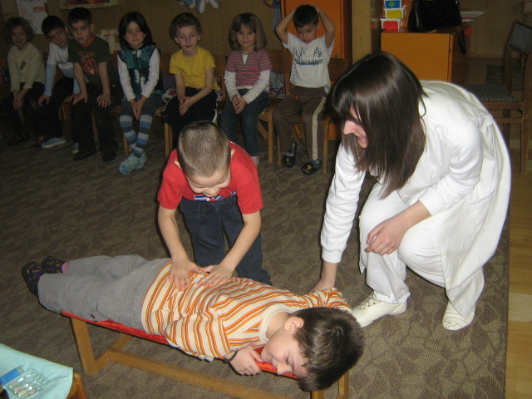
Opšte zdravstvene navike
-‘’bolesno-zdravo’’ stanje
-specifično pripremljene situacije i prepoznavanje šta unapređuje zdravlje a šta je štetno po njega

Slide 13
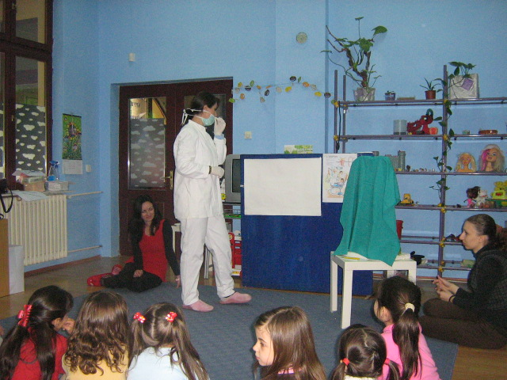
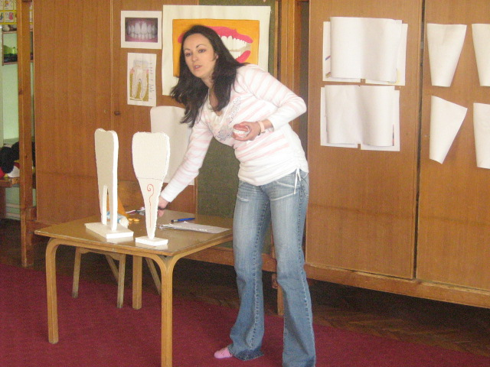
Zdravlje zuba
-zamena mlečnih trajnim zubima
-aktivnosti, vesele igre (zabavni pristup)-’’strah’’

Slide 14
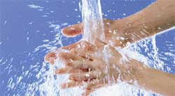
Higijena
-uspostavljanje pravilnih navika lične higijene i higijene prostora u kojem se živi

Slide 15
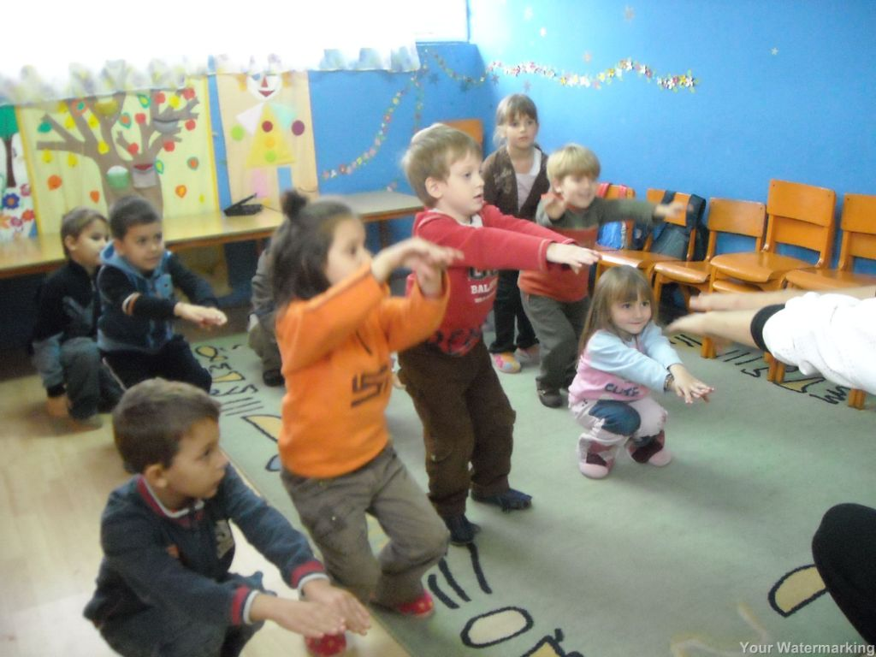
Fizičke aktivnosti
-redovne fizičke aktivnosti su sastavni deo zdravstvene kulture i vaspitanja

Slide 16
Pravilna ishrana
A) Razvojni ciljevi
-raditi na uspostavljanju i usvajanju navika pravilne i zdrave ishrane kod dece, a što može pozitivno uticati i na njihove roditelje;
-predočiti deci da bolest može biti izazvana i određenom vrstom hrane (bakteriološki neispravne namirnice, hrana sa isteklim rokom upotrebe itd.).

Slide 17
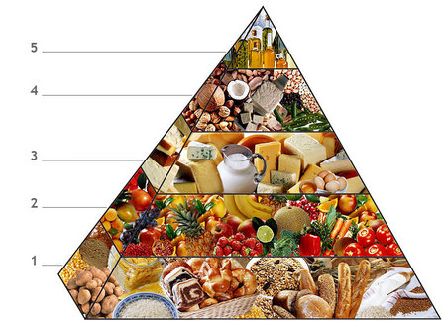
B) Osnovni sadržaj tematske jedinice
Zdrava hrana?
Piramida zdrave ishrane

Slide 18
C) Vaspitno-obrazovni rad sa decom predškolskog uzrasta na temu pravilna ishrana
„Kako dete treba hraniti?“ „Kojom vrstom hrane?“
‘’nove ćelije’’
Uloga vaspitača je da kod dece razvija navike pravilne i zdrave ishrane, odnosno razvija kulturu ishrane. Dete sa usvojenim zdravim navikama, može pozitivno uticati i na promenu stava roditelja po ovom pitanju.
,,kvarljivost-aditivi’’
,,unošenje tečnosti’’

